Slide 1
第17讲 同角三角函数的基本关系式与诱导公式

Slide 2
真题再现

Slide 3
—— 知识聚焦 ——
sin²α＋cos²α＝1

Slide 5
—— 正本清源 ——
► 链接教材

Slide 9
探究点一 三角函数的诱导公式

Slide 11
探究点二 同角三角函数的基本关系

Slide 13
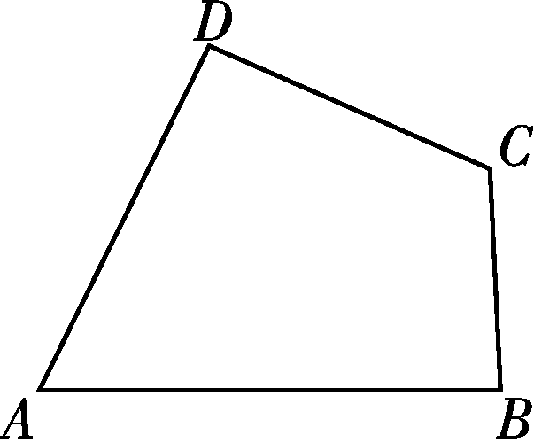
探究点三 同角三角函数关系、诱导公式在三角形中的应用

Slide 17
思想方法 9.方程思想在三角函数求值中的应用

